Slide 1

ĐÁP CA
SAU CHÚA NHẬT XV
THƯỜNG NIÊN

Slide 3
THỨ HAI
SAU CHÚA NHẬT XV
THƯỜNG NIÊN

Slide 4
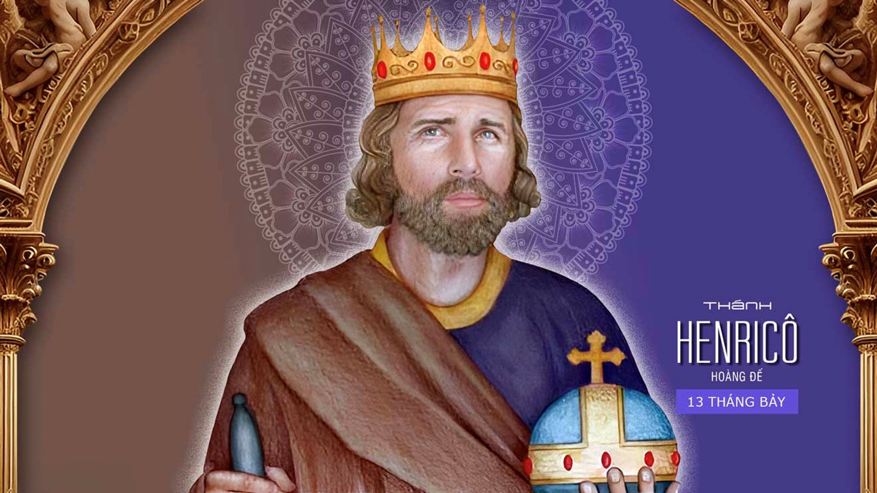

Slide 5
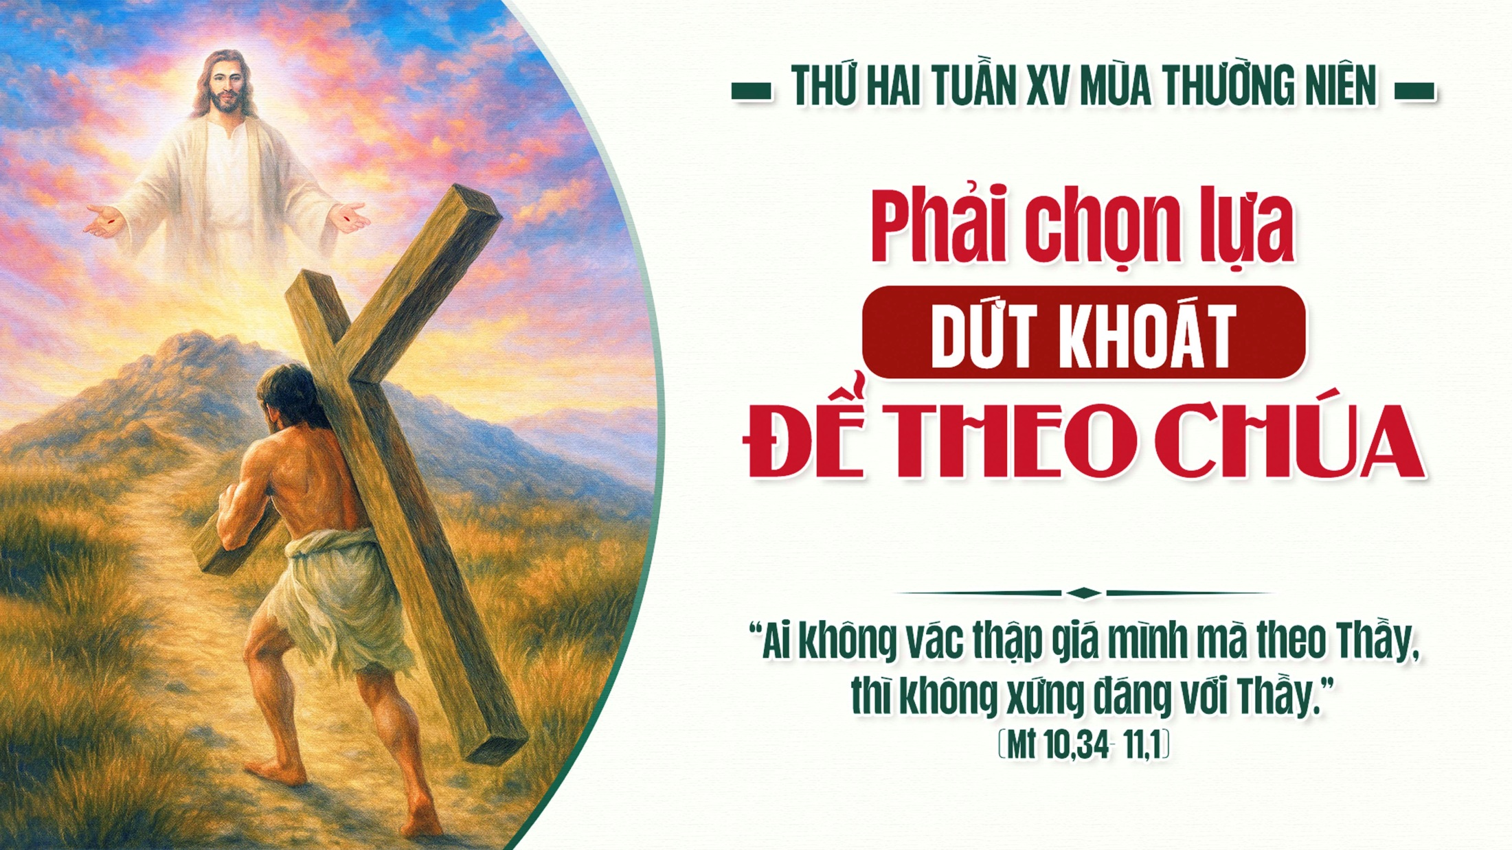

Slide 6
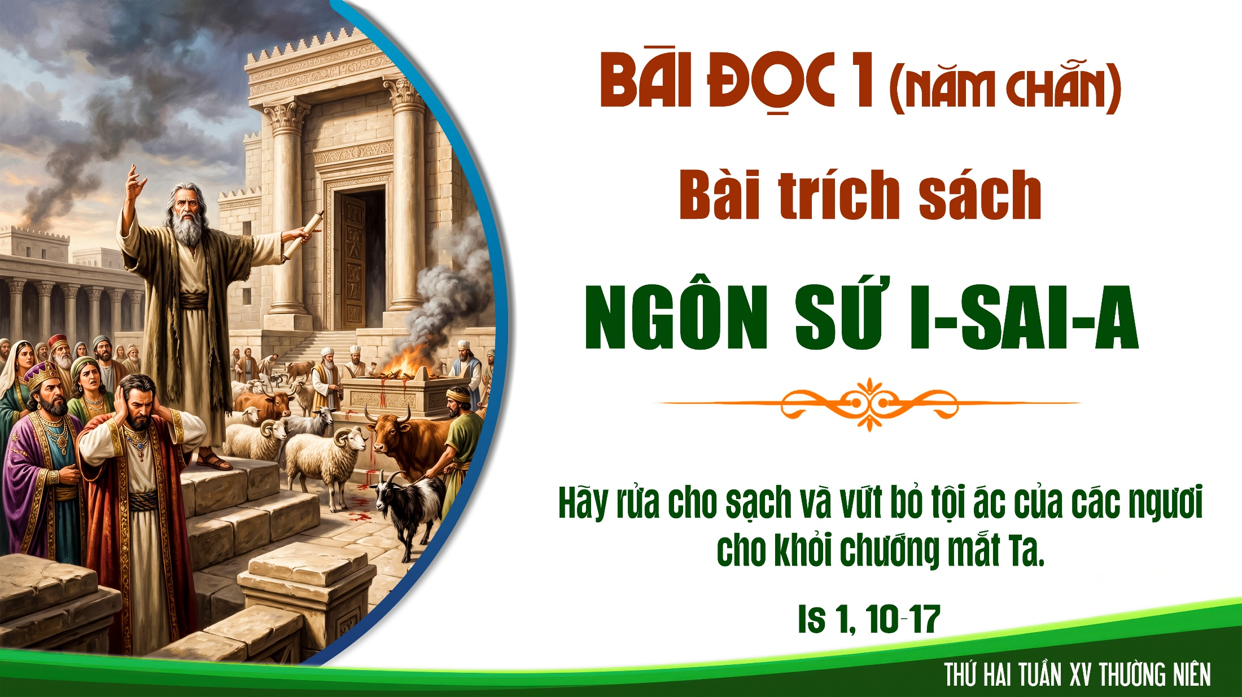

Slide 7
Đáp ca:
Tv 49, 8-9.16bc-17.21 và 23
Ai sống đời hoàn hảo, Ta cho hưởng ơn cứu độ CHÚA Trời.

Slide 8
Alleluia-Alleluia:
Phúc thay ai bị bách hại vì sống công chính, vì Nước Trời là của họ.
Alleluia.

Slide 11
THỨ BA
SAU CHÚA NHẬT XV
THƯỜNG NIÊN

Slide 12
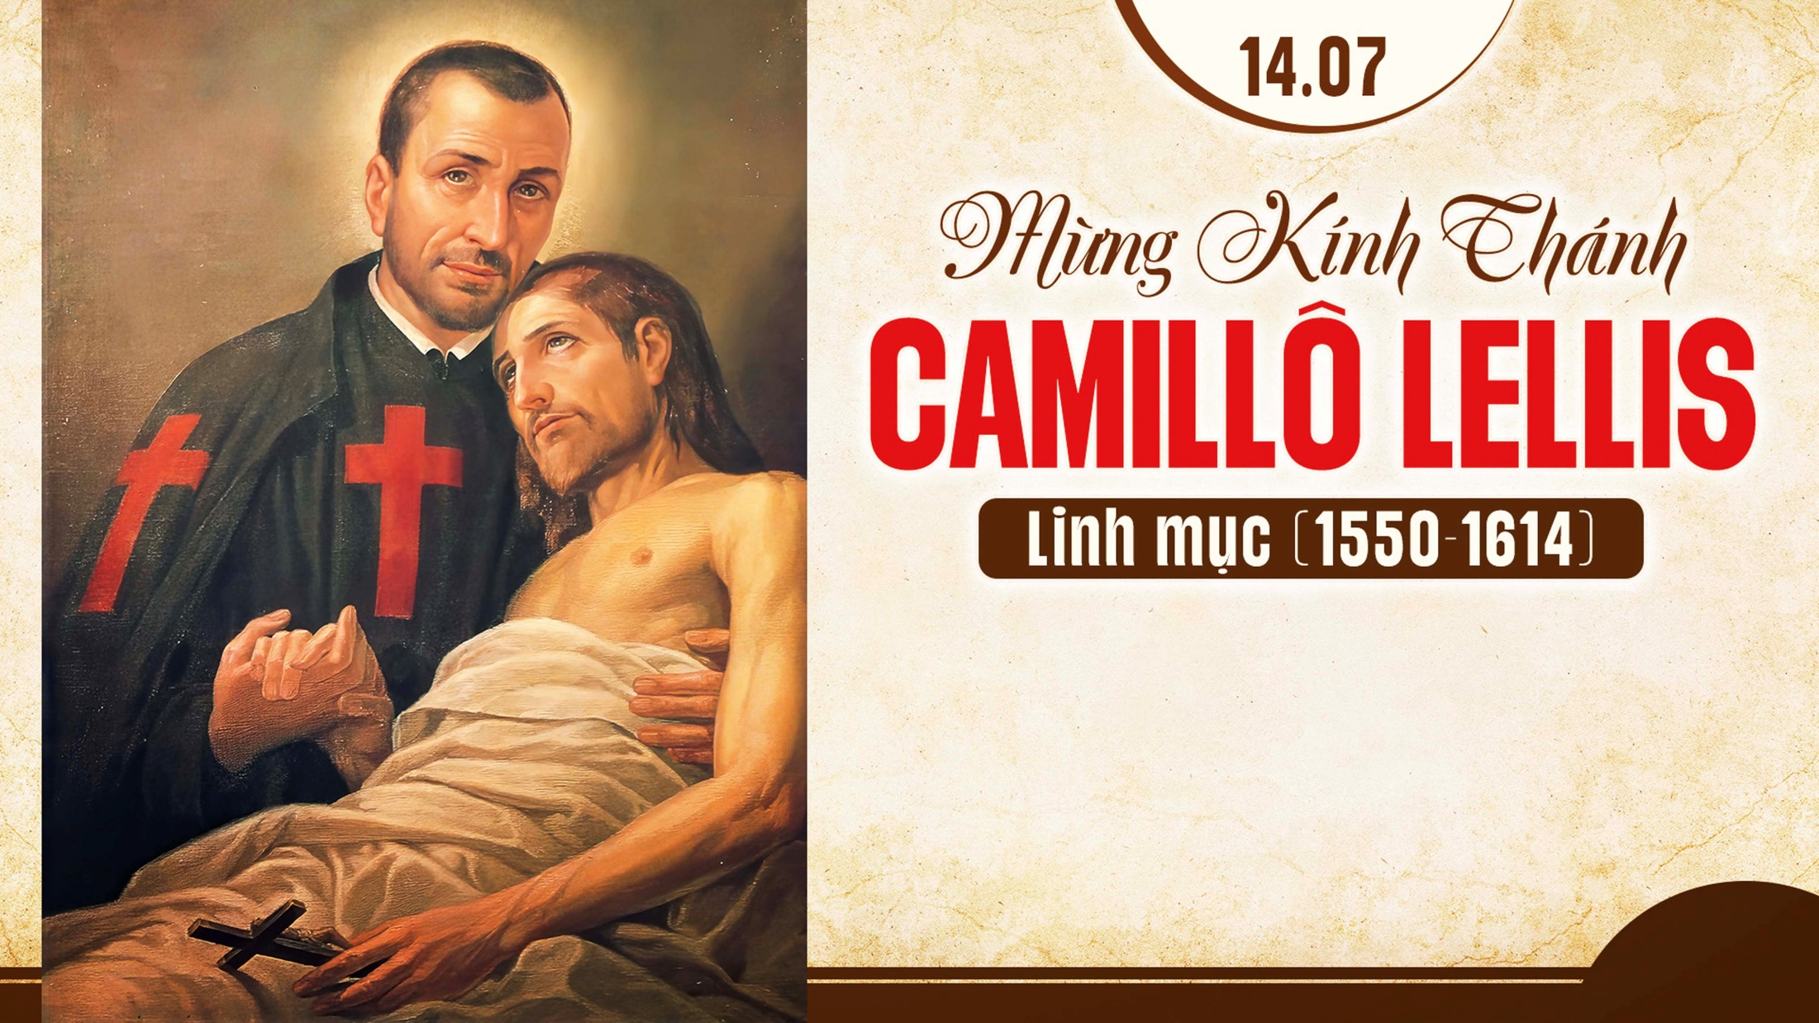

Slide 13
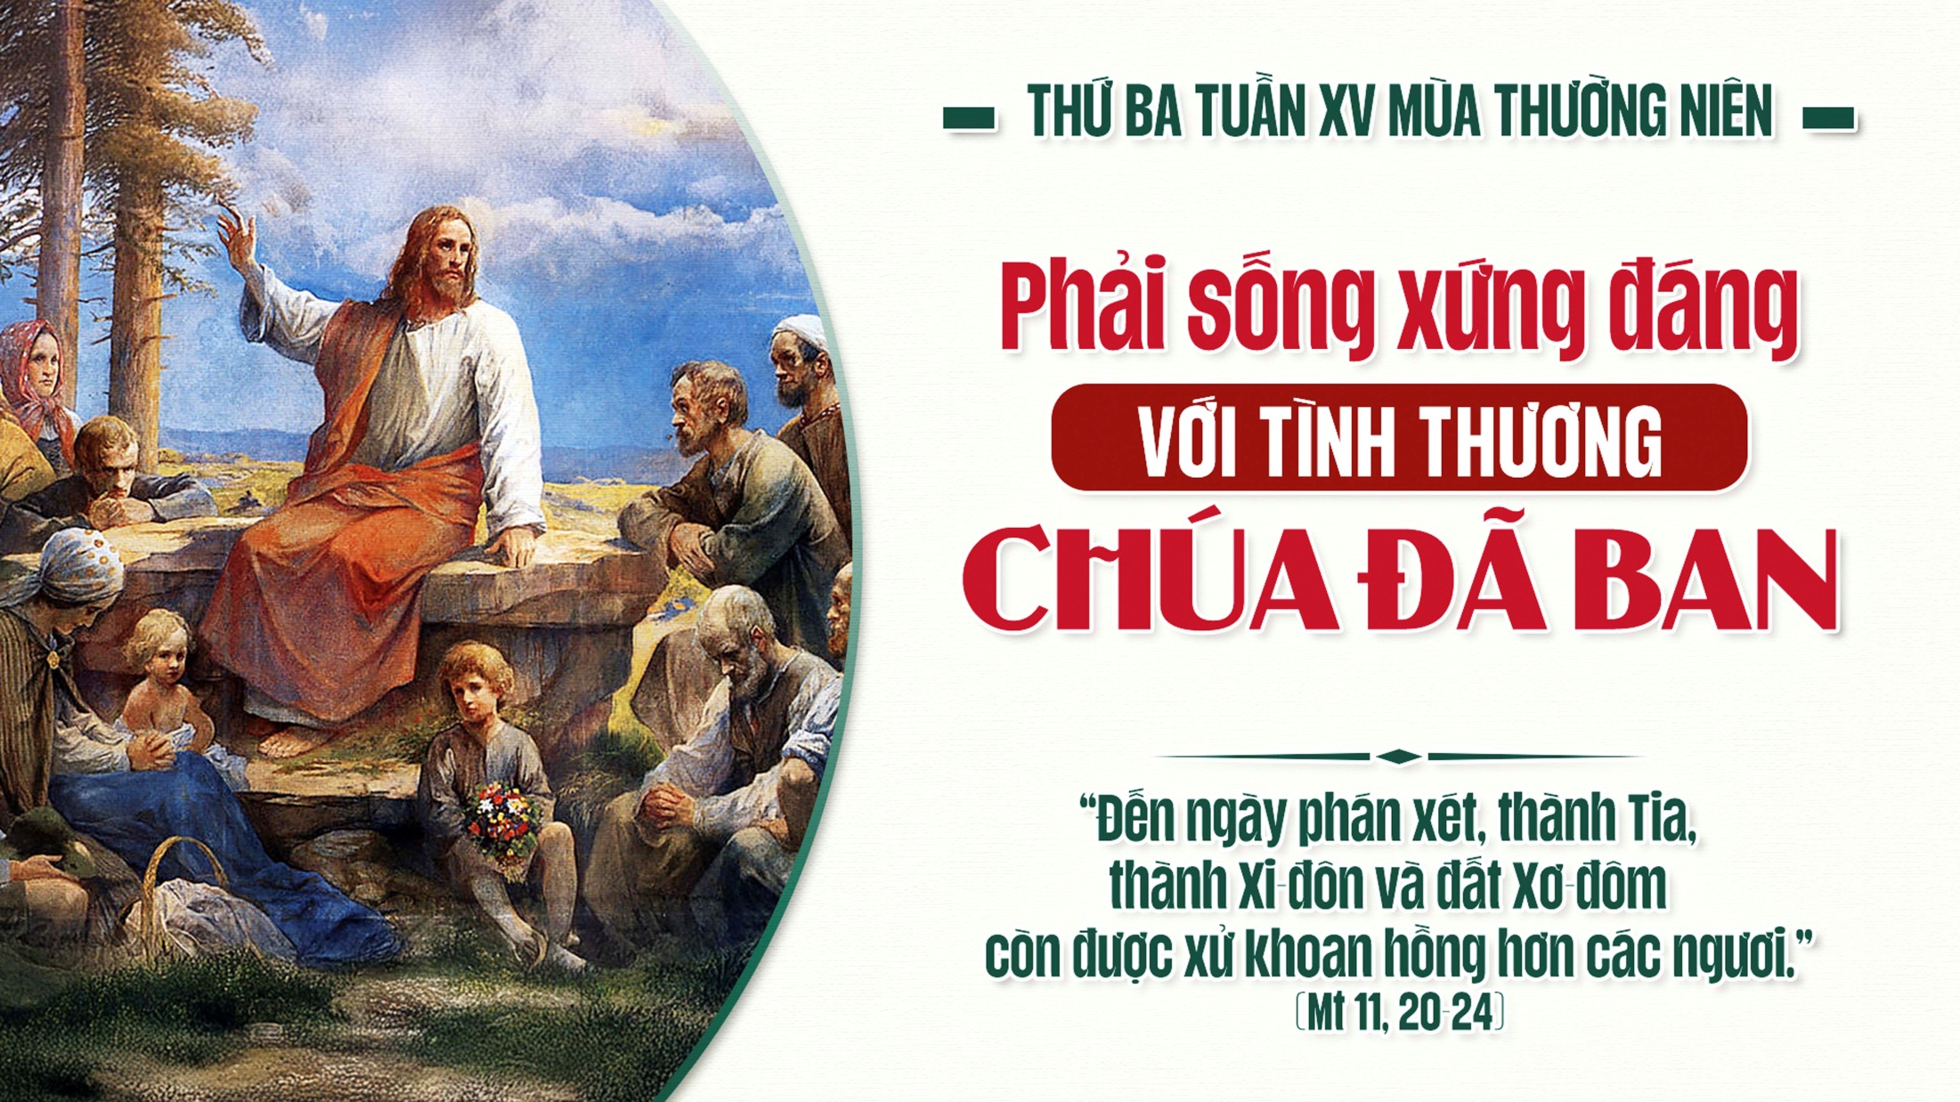

Slide 14


Slide 15
Đáp ca:
Thiên Chúa củng cố thành đô đến muôn đời muôn thuở.

Slide 16
Alleluia-Alleluia:
Ngày hôm nay, anh em chớ cứng lòng, nhưng hãy nghe tiếng Chúa.
Alleluia.

Slide 19

THỨ TƯ
SAU CHÚA NHẬT XV
THƯỜNG NIÊN

Slide 20


Slide 21
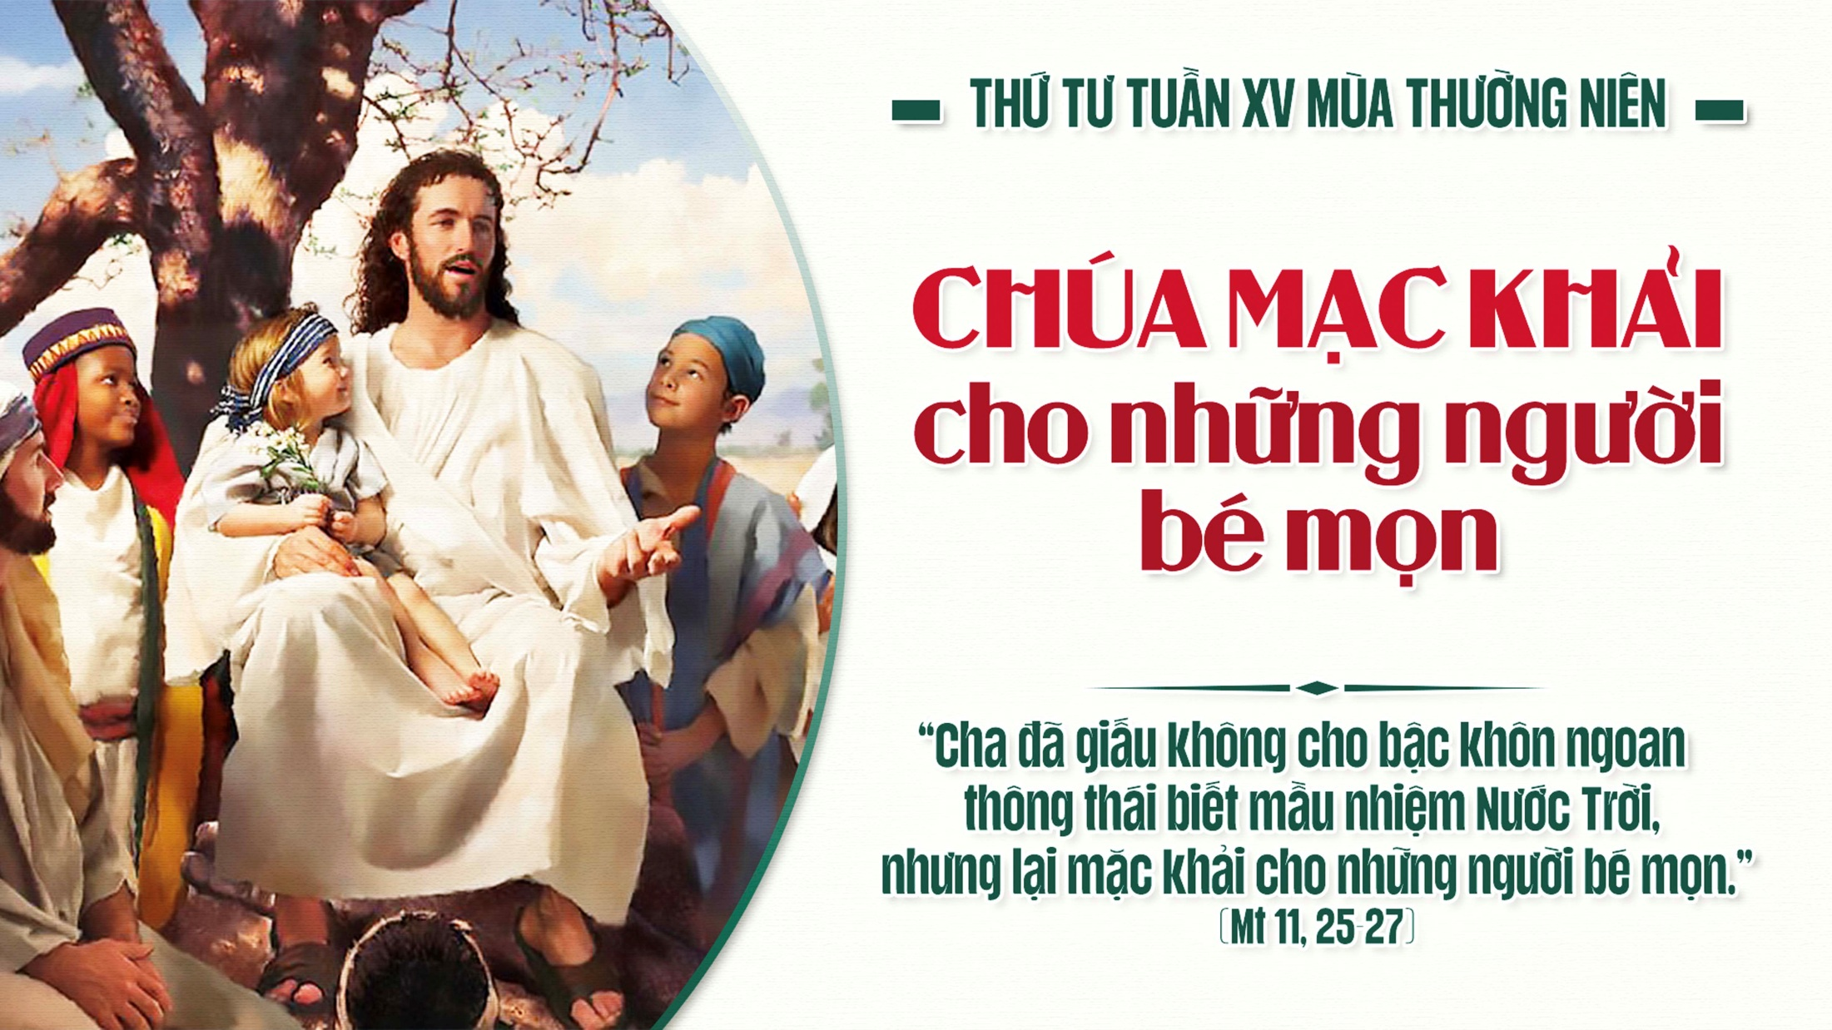

Slide 22


Slide 23
Đáp ca:
Tv 93, 5-6.7-8.9-10.14-15
Chúa không ruồng rẫy dân Người.

Slide 24
Alleluia-Alleluia:
Lạy Cha là Chúa Tể trời đất, con xin ngợi khen Cha, vì Cha đã mặc khải mầu nhiệm Nước Trời cho những người bé mọn.
Alleluia.

Slide 28
THỨ NĂM
SAU CHÚA NHẬT XV
THƯỜNG NIÊN

Slide 29


Slide 30
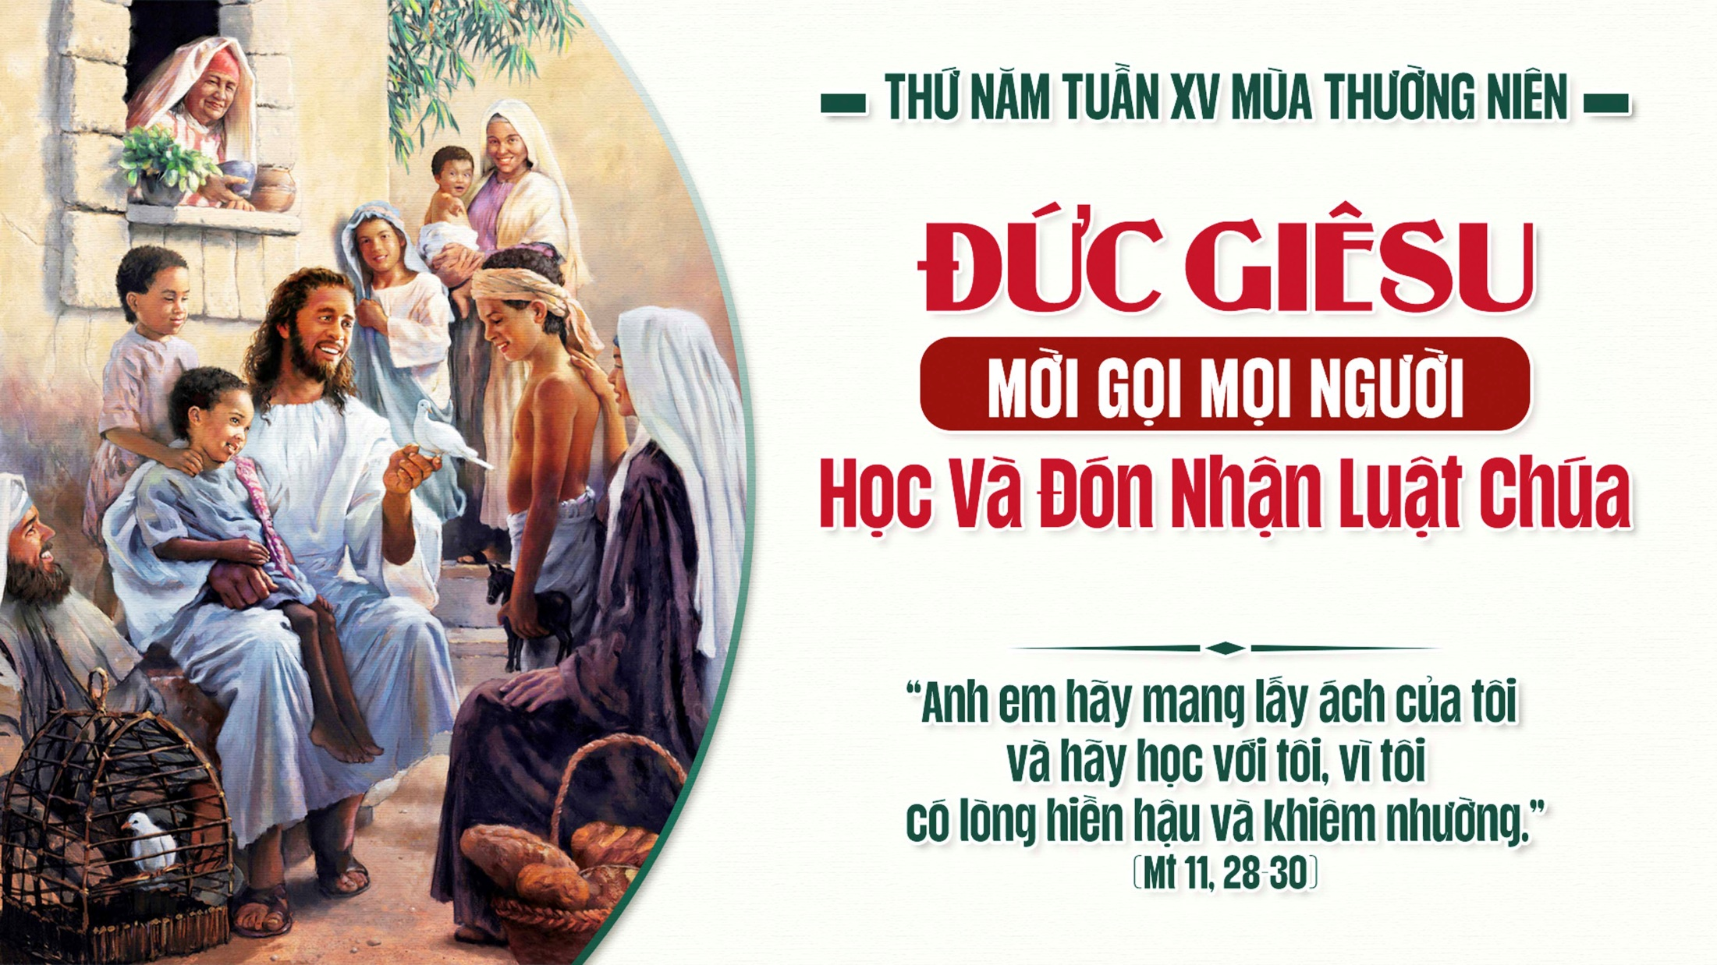

Slide 31


Slide 32
Đáp ca:
Từ trời xanh Chúa đã nhìn xuống cõi trần.

Slide 33
Alleluia-Alleluia:
Tất cả những ai đang vất vả mang gánh nặng nề, hãy đến cùng tôi, tôi sẽ cho nghỉ ngơi bồi dưỡng.
Alleluia.

Slide 37
THỨ SÁU
SAU CHÚA NHẬT XV
THƯỜNG NIÊN

Slide 38
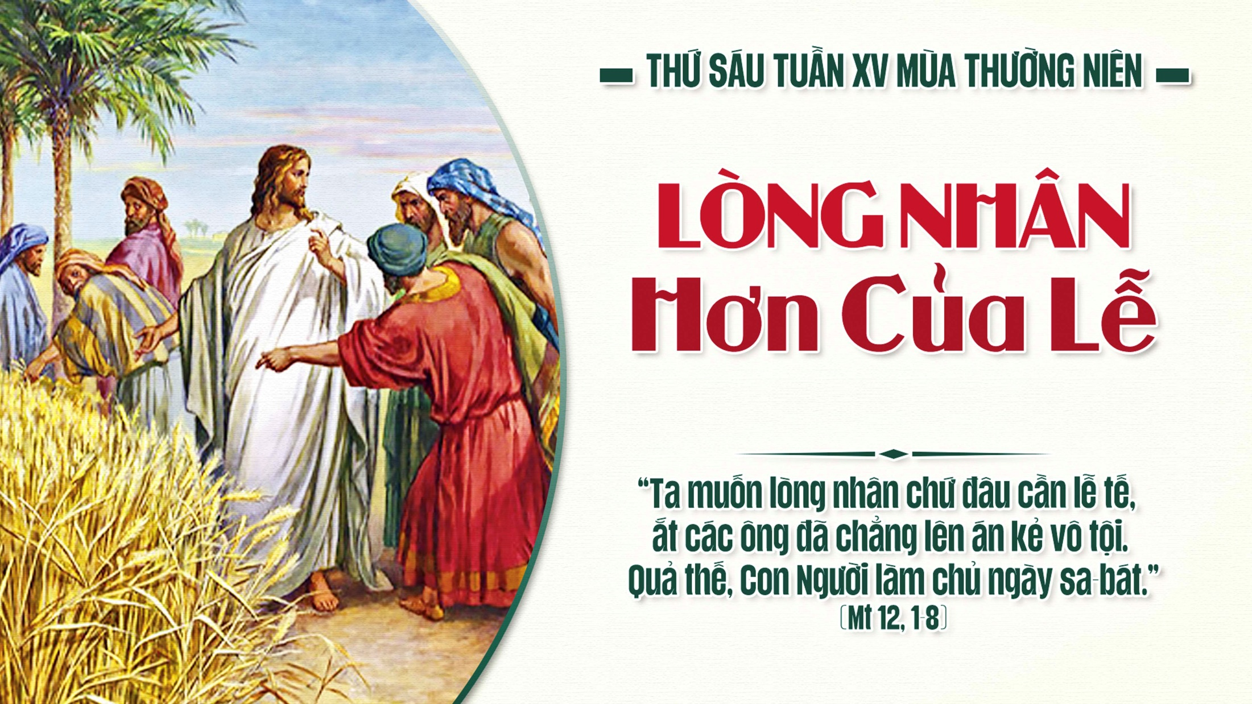

Slide 39


Slide 40
Đáp ca:
Lạy Chúa, chính Ngài đã cứu con khỏi hố diệt vong.

Slide 41
Alleluia-Alleluia:
Chúa nói : Chiên của tôi thì nghe tiếng tôi ; tôi biết chúng, và chúng theo tôi.
Alleluia.

Slide 44
THỨ BẢY
SAU CHÚA NHẬT XV
THƯỜNG NIÊN

Slide 45
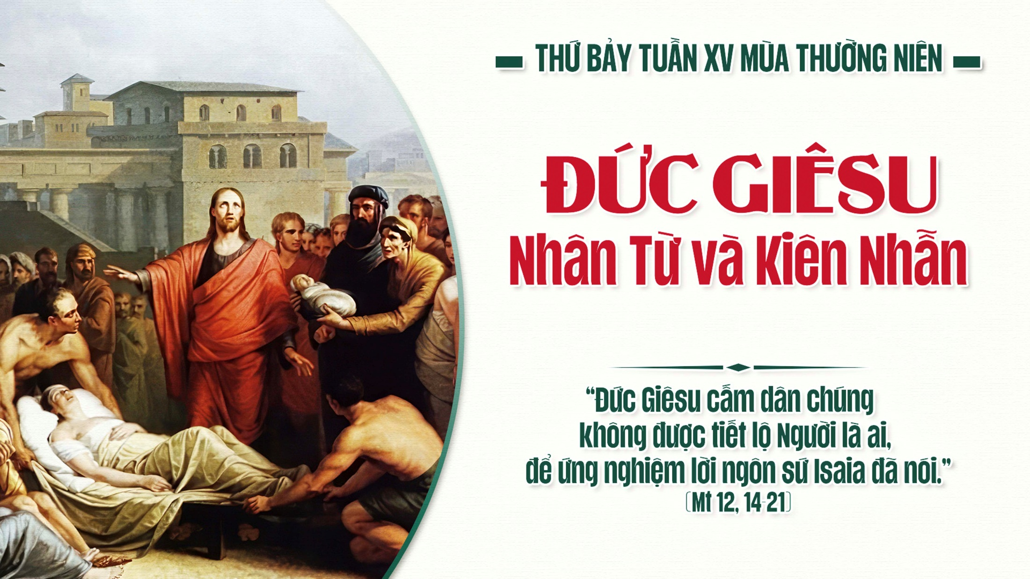

Slide 46


Slide 47
Đáp ca:
Lạy Chúa, xin đừng quên những người nghèo khổ.

Slide 48
Alleluia-Alleluia:
Trong Đức Ki-tô, Thiên Chúa đã cho thế gian được hoà giải với Người, và giao cho chúng tôi công bố lời hoà giải.
Alleluia:

